Slide 1
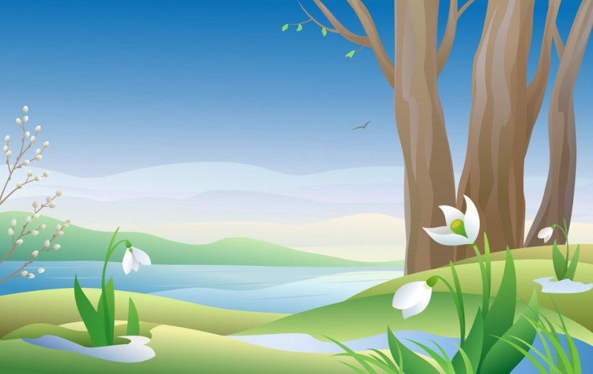
Я досліджую світ
2 клас
Людина і природа навесні
Урок 76
Коли у твій край приходить весна?

Slide 2
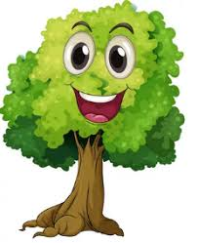
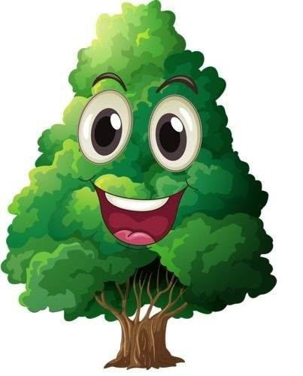
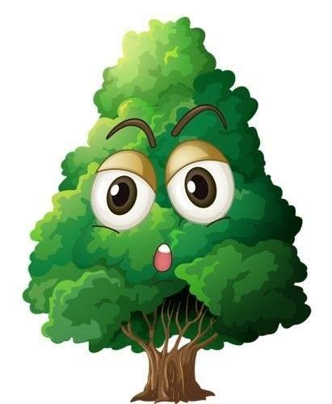
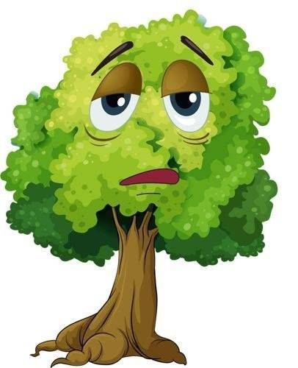
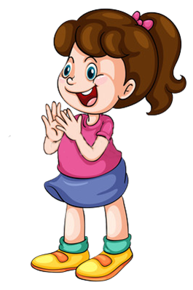
Емоційне налаштування
Розглянь дерева. Вибери, що очікуєш сьогодні від уроку
Дзвоник пролунав веселий,
Дружно всіх він кличе в клас.
І цікаве на уроці
Пропоную я для вас.
Мені під силу всі завдання
Буде
цікаво
Я хвилююсь, що не впораюсь із завданнями
Завдання принесуть втому

Slide 3
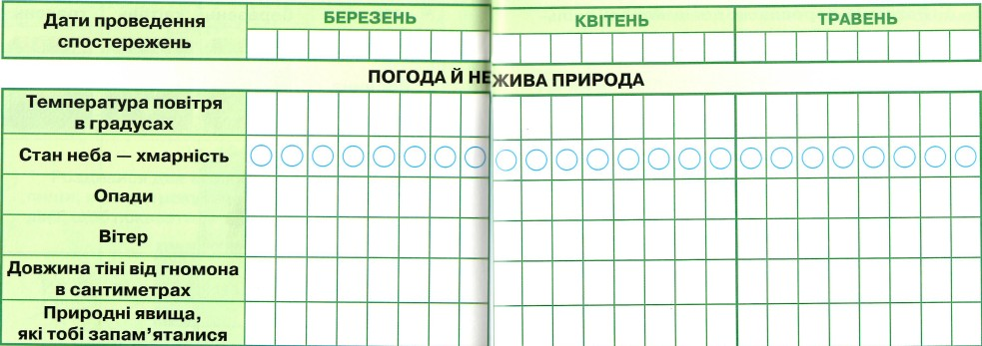
Вправа «Синоптик»
Яка зараз пора року?
Яке число місяця?
Який місяць року?
Який день тижня?
Спостерігай за погодою і неживою природою. Заповнюй весняний календар спостережень
Зошит.
Сторінка
30-31

Slide 4
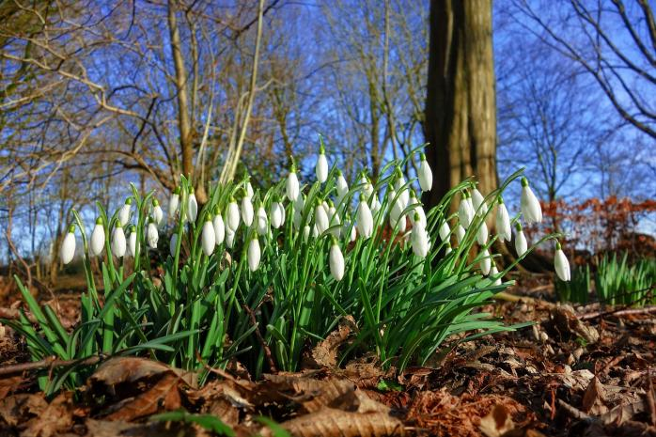
Повідомлення теми уроку
Відгадай загадку
У лісах струмки пустила,
Землю травами встелила.
Перші квіти принесла,
Чарівна моя …
Весна
Пригадай ознаки весни, які почали з’являтися в природі ще наприкінці зими.
Сьогодні на уроці ми з’ясуємо, коли приходить весна в наш рідний край; дізнаємось про день весняного рівнодення.

Slide 5
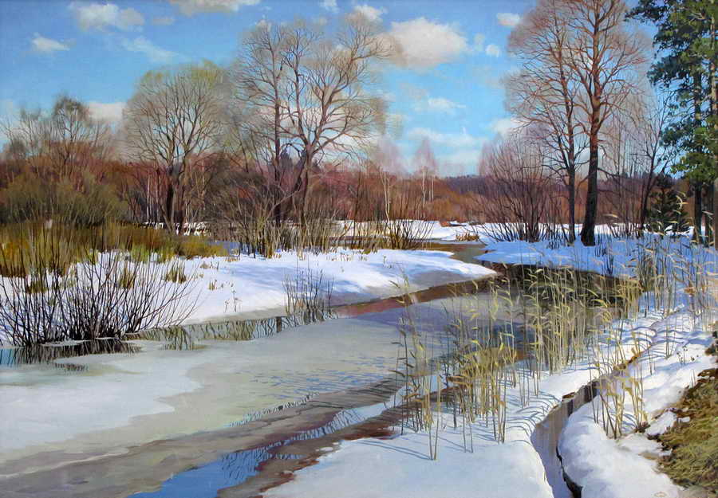
Прочитай вірш-діалог
Що з весною настає?
Сніг у полі розтає.
А чому то так буває?
Сонце його пригріває.
Що ж синіє на землі?
Ніжні проліски малі.
А що пнеться з-під листа?
То травичка вироста.
А над полем що бринить?
Любий жайворон дзвенить.
За світлиною і віршем розкажи, які зміни відбулися в природі.
Які ознаки весни названі у вірші?

Slide 6
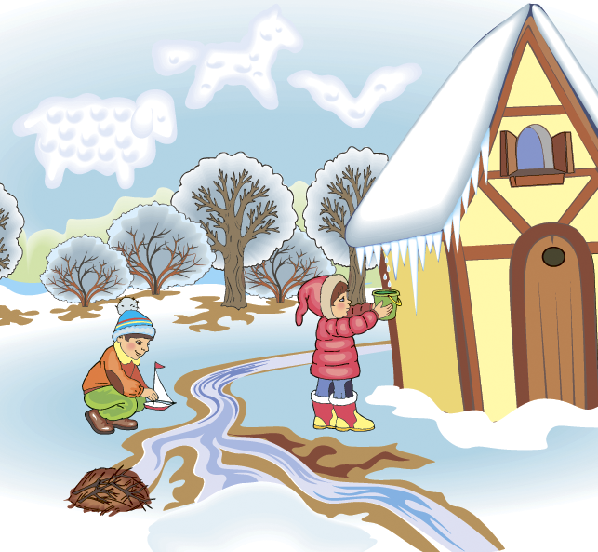
Пам’ятай
Кожна пора року руйнує те, що так старанно вибудовував попередній сезон. От і весна знищує снігові та крижані «палаци» зими, готує природу до літа. Недарма кажуть:
«Весна — це шлях, який проходить природа від зими до літа».
Підручник.
Сторінка
104

Slide 7
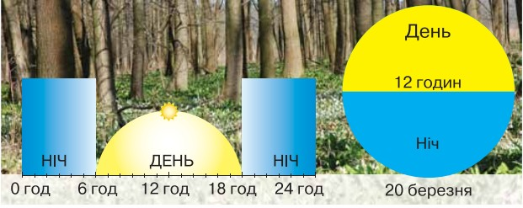
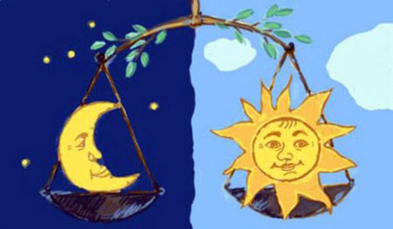
Важливо знати
День весняного рівнодення ділить добу навпіл: 12 годин триває день і 12 годин — ніч. Припадає рівнодення на
20 березня (Щоправда, вчені щороку вираховують точну дату його настання.)
Після дня весняного рівнодення дні поступово стають довшими, проте ночі — коротшими. Вважають, що день весняного рівнодення відділяє зиму від весни.
Підручник.
Сторінка
104

Slide 8
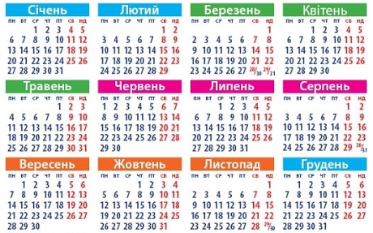
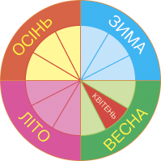
Розглянь календар. Коли розпочинається весна?
Весна приходить у різні куточки України в різний час.
Календарна весна починається 1 березня.
Астрономічна — у день весняного рівнодення.
Але справжня весна завітає лише тоді, коли середня температура за добу перевищуватиме 0° градусів упродовж кількох днів.
Підручник.
Сторінка
105

Slide 9
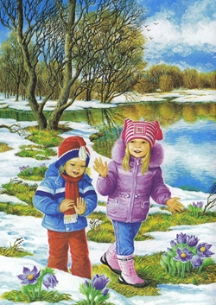
Досліди
Коли у твій край приходить весна? Для цього регулярно вимірюй температуру та роби записи у своєму Календарі спостережень за погодою.
Підручник.
Сторінка
105

Slide 10
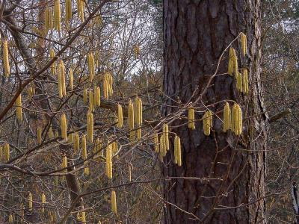
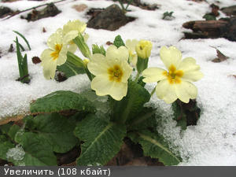
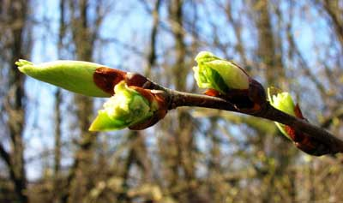
Гра «Знайди помилку в прикметах весни»
Навесні дні стають коротшими, а ночі довшими.
На деревах набухають квіти.
довшими,
короткими.
бруньки.
Птахи прокидаються від зимової сплячки.
Розпускаються сніги.
Звірі
сережки.
З’являються перші весняні бурульки.
Звірі повертаються з теплих країв.
Птахи
квіти.

Slide 11
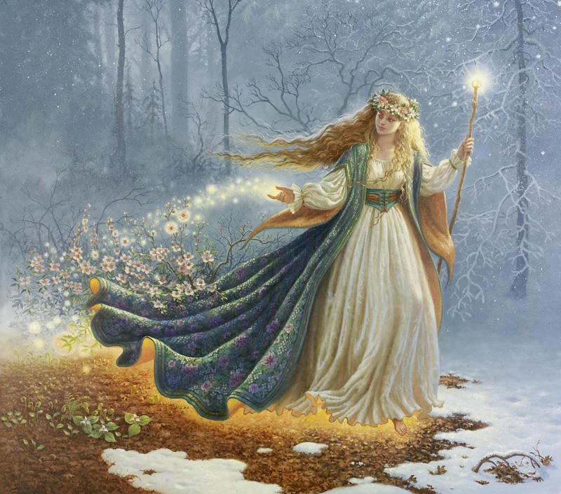
Поясни народні прикмети
Весна – днем красна.
Весна відмикає дерева й води.
Березень березовим віником зиму вимітає, а весну в гості запрошує.

Slide 12
Кошик запитань
Поясни, як ти розумієш слово «рівнодення».
Коли настає день весняного рівнодення?
Як змінюється положення Сонця навесні?
Які прикмети у весни?
Підручник.
Сторінка
105

Slide 13
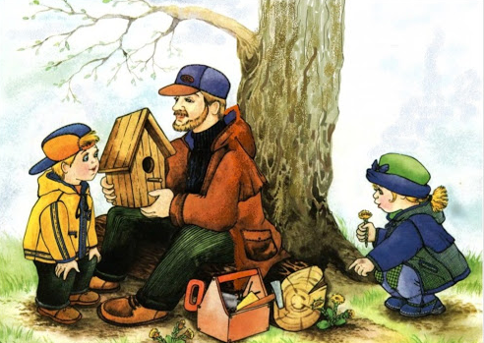
Робота в зошиті
1. Роздивися два малюнки. Зафарбуй їх і підпиши, які пори року на них зображені. Проведи лінії, щоб показати різне розташування Сонця.
Зима
2. Разом із дорослими спробуй змайструвати шпаківню, закріпіть її на дереві. Спостерігай, які птахи до неї прилітають, а які поселилися в ній. Запиши.
Весна
Сторінка
28

Slide 14
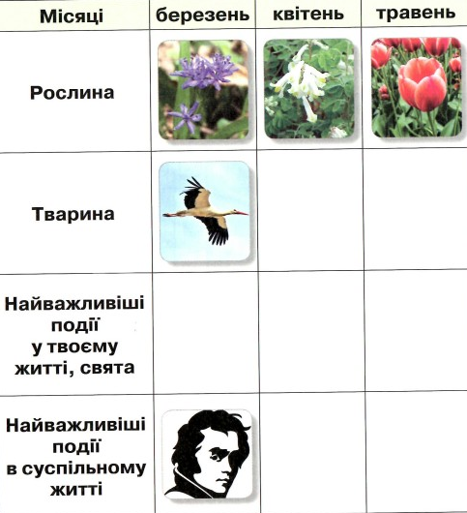
Робота в зошиті
3. Продовж заповнювати календар символів весняних місяців.
Сторінка
29

Slide 15
Рефлексія
Прочитай підписи під деревами.
Оціни свою роботу цими емотиконами.
Мені під силу були всі завдання
Мене влаштовує моя робота
Я можу працювати краще
Завдання принесли втому

